Slide 1
TRƯỜNG THPT NGÔ LÊ TÂN
CHÀO MỪNG QUÝ THẦY, CÔ ĐẾN VỚI
TIẾT DỰ GIỜ LỚP 12A8
BÀI 5. LẬP KẾ HOẠCH KINH DOANH (tiết 2)
GIÁO VIÊN: NGUYỄN THỊ HOA

Slide 2
KHỞI ĐỘNG
Lập kế hoạch kinh doanh là nền tảng ban đầu của hoạt động sản xuất kinh doanh, góp phần giúp các chủ thể đi đúng hướng, xác định được tầm, mục tiêu và chiến lược kinh doanh hiệu quả.
Có ý kiến cho rằng: Sự thành bại của việc sản xuất kinh doanh phụ thuộc rất nhiều vào việc lập kế hoạch kinh doanh.
Em có đồng tình với ý kiến trên không? Vì sao?

Slide 3
Lập kế hoạch kinh doanh
Là điều cần thiết
Yếu tố quyết định sự thành bại của doanh nghiệp.
Xác định hướng đi, phân tích thị trường, quản lí nguồn tài nguyên, thu hút vốn đầu tư.
➔ Cơ sở để doanh nghiệp phát triển và thành công.

Slide 4
CHỦ ĐỀ 4: LẬP KẾ HOẠCH KINH DOANH
BÀI 5
LẬP KẾ HOẠCH KINH DOANH

Slide 5
NỘI DUNG BÀI HỌC
Kế hoạch kinh doanh và sự cần thiết phải lập kế hoạch kinh doanh
1
2
Các bước lập kế hoạch kinh doanh

Slide 6
02
CÁC BƯỚC THỰC HIỆN KẾ HOẠCH KINH DOANH

Slide 7
THẢO LUẬN NHÓM
Đọc thông tin SGK tr.38-40 để thực hiện nhiệm vụ:
a) Theo em, để lập kế hoạch kinh doanh, chủ thể kinh doanh cần thực hiện những bước nào? Vì sao? Em hãy phân tích nội dung của từng bước và lấy ví dụ minh họa.

Slide 8
b) Dựa vào các bước lập kế hoạch kinh doanh trên, em hãy thực hành lập một kế hoạch kinh doanh theo gợi ý sau:
Tên kế hoạch kinh doanh: ............................
Ý tưởng kinh doanh | ...
Mục tiêu kinh doanh | ...
Các điều kiện thực hiện ý tưởng kinh doanh | ...
Chiến lược kinh doanh | ...
Những cơ hội, rủi ro và biện pháp xử lí | ...
Dự kiến kết quả đạt được | ...

Slide 9
CÁC BƯỚC LẬP KẾ HOẠCH KINH DOANH
Bước 1. Xác định ý tưởng kinh doanh
Định hướng, giúp chủ thể kinh doanh xác định được những vấn đề cơ bản của kinh doanh:
+ Kinh doanh mặt hàng gì?
+ Đối tượng khách hàng là ai?
+ Họ có nhu cầu gì?
+ Kinh doanh bằng cách nào?
+ Kinh doanh cho ai?

Slide 10
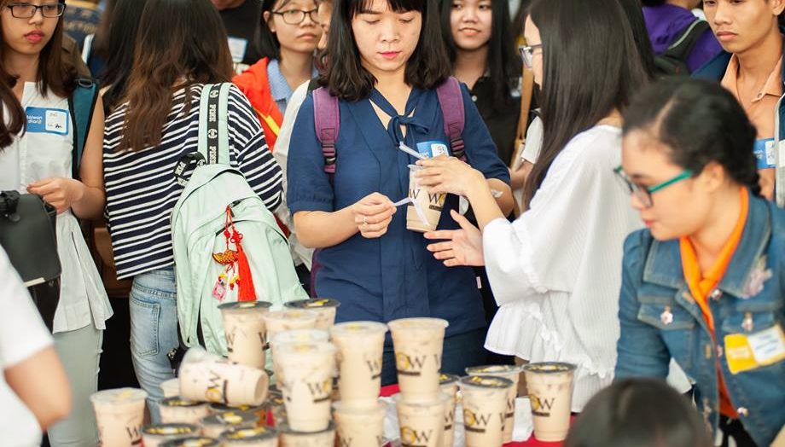
Ví dụ
Anh A có ý tưởng kinh doanh quán trà sữa vì anh đam mê kinh doanh từ khi còn đi học, có sự hiểu biết về các nguyên liệu chế biến trà sữa,... thuê được địa điểm ở trung tâm thị trấn gần các cơ quan, trường học,...
Kinh doanh trà sữa
Địa điểm gần trường học

Slide 11
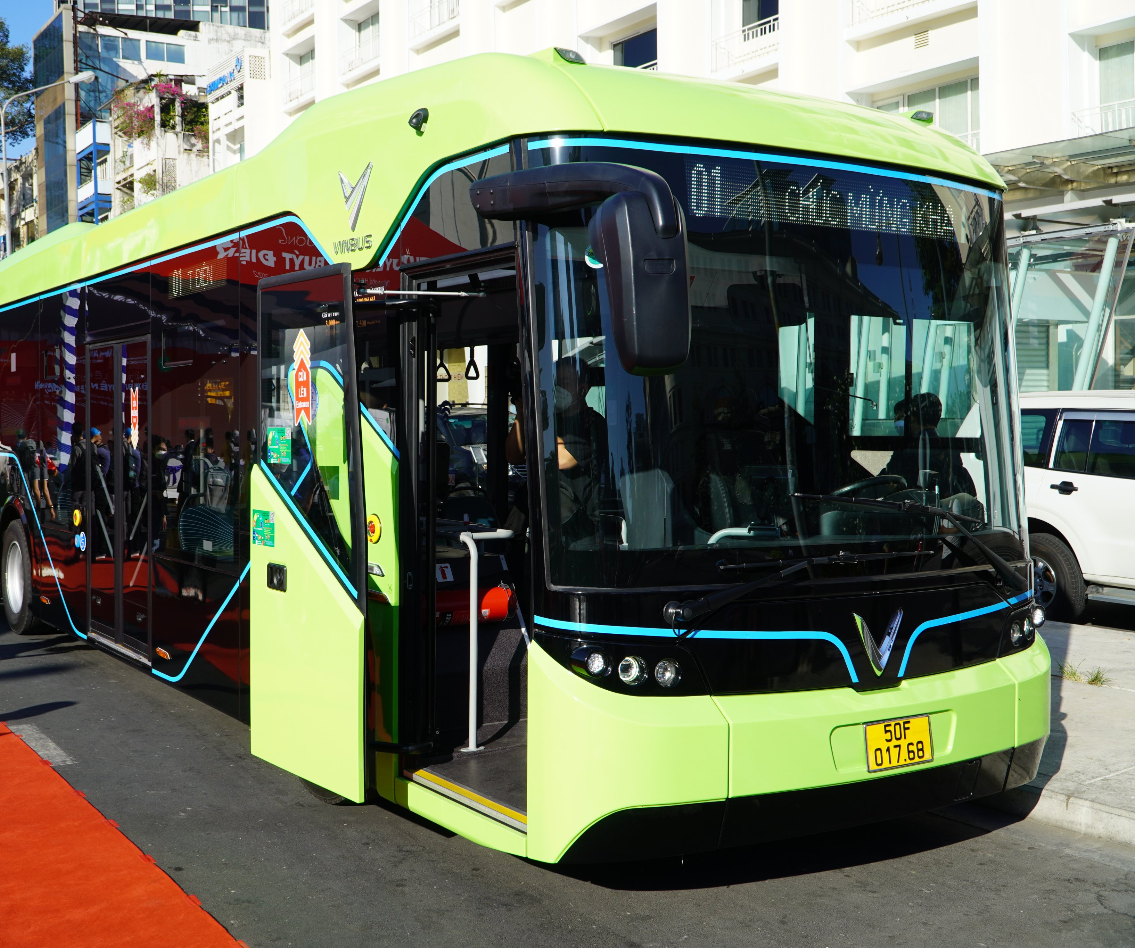
Bước 2. Xác định mục tiêu kinh doanh
Mục tiêu kinh doanh là những mục tiêu mà doanh nghiệp để ra và dự đoán sẽ đạt được trong một khoảng thời gian được xác định.
Ví dụ
Mục tiêu kinh doanh của hãng xe buýt điện sau một năm hoạt động giành được 40% thị phần trên thị trường xe buýt. Để đạt được mục tiêu này, doanh nghiệp xây dựng các chiến lược thu hút khách hàng,...

Slide 12
Bước 3. Phân tích điều kiện thực hiện
Để đảm bảo tính khả thi của ý tưởng kinh doanh.
Sơ bộ tìm hiểu các cơ hội từ đó đánh giá chỗ đứng của chủ thể kinh doanh trên thị trường.
Xác định chiến lược kinh doanh, phát huy điểm mạnh, khắc phục điểm yếu.

Slide 13
Ví dụ
Phân tích thị trường
Ai là người có nhu cầu về sản phẩm?
Tại sao có nhu cầu đó?
Lượng cầu là bao nhiêu?
Doanh nghiệp có thể đáp ứng được ba nhiêu?

Slide 14
Bước 4. Xác định chiến lược kinh doanh
Là nội dung cơ bản của một kế hoạch kinh doanh gồm một chuỗi các biện pháp, cách thức của chủ thể kinh doanh nhằm đạt được hiệu quả tối ưu.
Tác động trực tiếp các kế hoạch kinh doanh cụ thể trong nội bộ đơn vị kinh doanh.

Slide 15
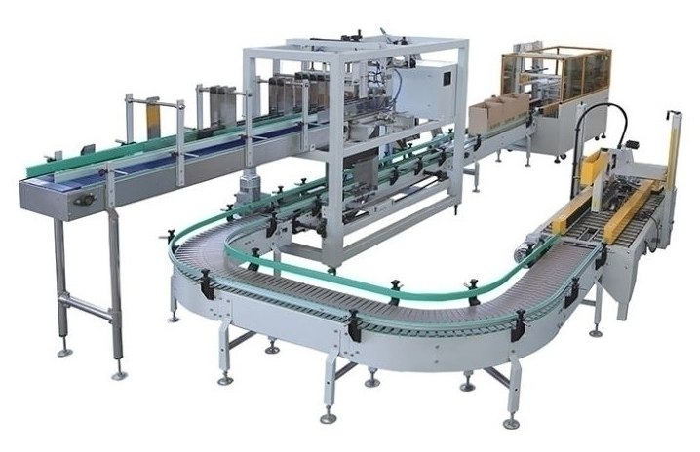
Ví dụ
Một đơn vị dự định kinh doanh thực phẩm chế biến bằng dây chuyền đóng gói hiện đại cần xây dựng kế hoạch tài chính cụ thể: tiền thuê nhà xưởng, mua máy móc,... Sau khi đã quyết định các phương án và kế hoạch phụ trợ cần phải lượng hóa bằng các ngân quỹ.
Mô phỏng dây chuyền đóng gói tự động

Slide 16
Bước 5. Đánh giá cơ hội, rủi ro tiềm ẩn và biện pháp xử lí
Xác định được cơ hội và rủi ro có thể gặp để đưa ra được các biện pháp xử lí phù hợp.
Ví dụ
Rủi ro về kĩ thuật và vận hành khi công nghệ và thiết bị không thể vận hành và bảo dưỡng phù hợp như thiết kế ban đầu.

Slide 17
LUYỆN TẬP
(câu hỏi trắc nghiệm)

Slide 18
Câu 1. Bản mô tả những nội dung cơ bản về định hướng, mục tiêu, nguồn lực, tài chính,... nhằm giúp chủ thể kinh doanh xác định các nhiệm vụ để thực hiện được mục tiêu đã đề ra là nội dung của khái niệm nào dưới đây?
A. Sản xuất kinh doanh.
B. Ý tưởng kinh doanh.
C. Kế hoạch kinh doanh.
D. Cơ hội kinh doanh.
C. Kế hoạch kinh doanh.

Slide 19
Câu 2. Phát biểu nào dưới đây là sai khi nói về sự cần thiết của việc lập kế hoạch kinh doanh?
A. Lập kế hoạch kinh doanh giúp chủ thể kinh doanh nắm bắt tình hình thực tế và đưa ra những định hướng trong tương lai.
B. Lập kế hoạch kinh doanh giúp chủ thể kinh doanh xác định được mục tiêu và chiến lược kinh doanh.
C. Lập kế hoạch kinh doanh giúp chủ thể kinh doanh chủ động thực hiện và điều chỉnh kế hoạch kinh doanh.
D. Lập kế hoạch kinh doanh chỉ cần thiết với các chủ thể bắt đầu khởi nghiệp.
D. Lập kế hoạch kinh doanh chỉ cần thiết với các chủ thể bắt đầu khởi nghiệp.

Slide 20
Câu 3. Yếu tố nào dưới đây không phải là nội dung cơ bản của kế hoạch kinh doanh?
A. Ý tưởng kinh doanh.
B. Mục tiêu kinh doanh.
C. Văn hóa kinh doanh.
D. Chiến lược kinh doanh.
C. Văn hóa kinh doanh.

Slide 21
Câu 4. Bản kế hoạch kinh doanh được lập không bao gồm bước nào dưới đây?
A. Xác định ý tưởng kinh doanh.
B. Xác định mục tiêu kinh doanh.
C. Xác định chiến lược kinh doanh
D. Xác định đơn vị kinh doanh.
D. Xác định đơn vị kinh doanh.

Slide 22
Câu 5. Mục tiêu kinh doanh cần đảm bảo tiêu chí nào dưới đây?
A. Mục tiêu phải cụ thể, rõ ràng, thực tế, phù hợp khả năng.
A. Mục tiêu phải cụ thể, rõ ràng, thực tế, phù hợp khả năng.
B. Mục tiêu phải khái quát, cao hơn so với khả năng thực hiện.
C. Mục tiêu phải dài hạn, không giới hạn thời gian thực hiện.
D. Mục tiêu phải ngắn hạn, thấp hơn so với khả năng thực hiện.

Slide 23
Câu 6. Chị Q mở một cửa hàng quần áo và cho rằng phong cách thời trang mà chị Q yêu thích thì khách hàng cũng sẽ thích. Việc làm của chị Q đã bỏ qua bước nào trong lập kế hoạch kinh doanh?
A. Phân tích điều kiện thực hiện ý tưởng kinh doanh.
A. Phân tích điều kiện thực hiện ý tưởng kinh doanh.
B. Xác định ý tưởng kinh doanh.
C. Xác định kế hoạch tài chính.
D. Phân tích rủi ro tiềm ẩn và biện pháp xử lí.

Slide 24
VẬN DỤNG
Nhiệm vụ 1: Em hãy sưu tầm một bản kế hoạch kinh doanh có tính khả thi và rút ra bài học cho bản thân.
Nhiệm vụ 2: Em hãy thực hiện kế hoạch kinh doanh mà em đã lập ở bài Luyện tập 4 và báo cáo kết quả thực hiện.

Slide 25
HƯỚNG DẪN VỀ NHÀ
Đọc ôn tập lại nội dung kiến thức của bài học ngày hôm nay.
Chuẩn bị cho bài mới, Chủ đề 5. Trách nhiệm xã hội của doanh nghiệp – Bài 6. Trách nhiệm xã hội của doanh nghiệp.

Slide 26
XIN CẢM ƠN CÁC EM ĐÃ CHÚ Ý LẮNG NGHE BÀI GIẢNG!

